Slide 1
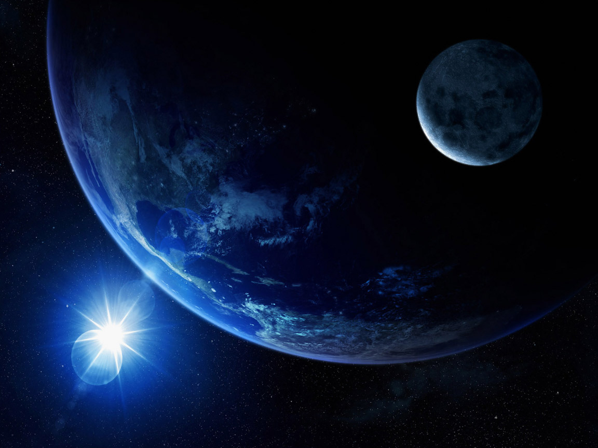
El Universo

Slide 2
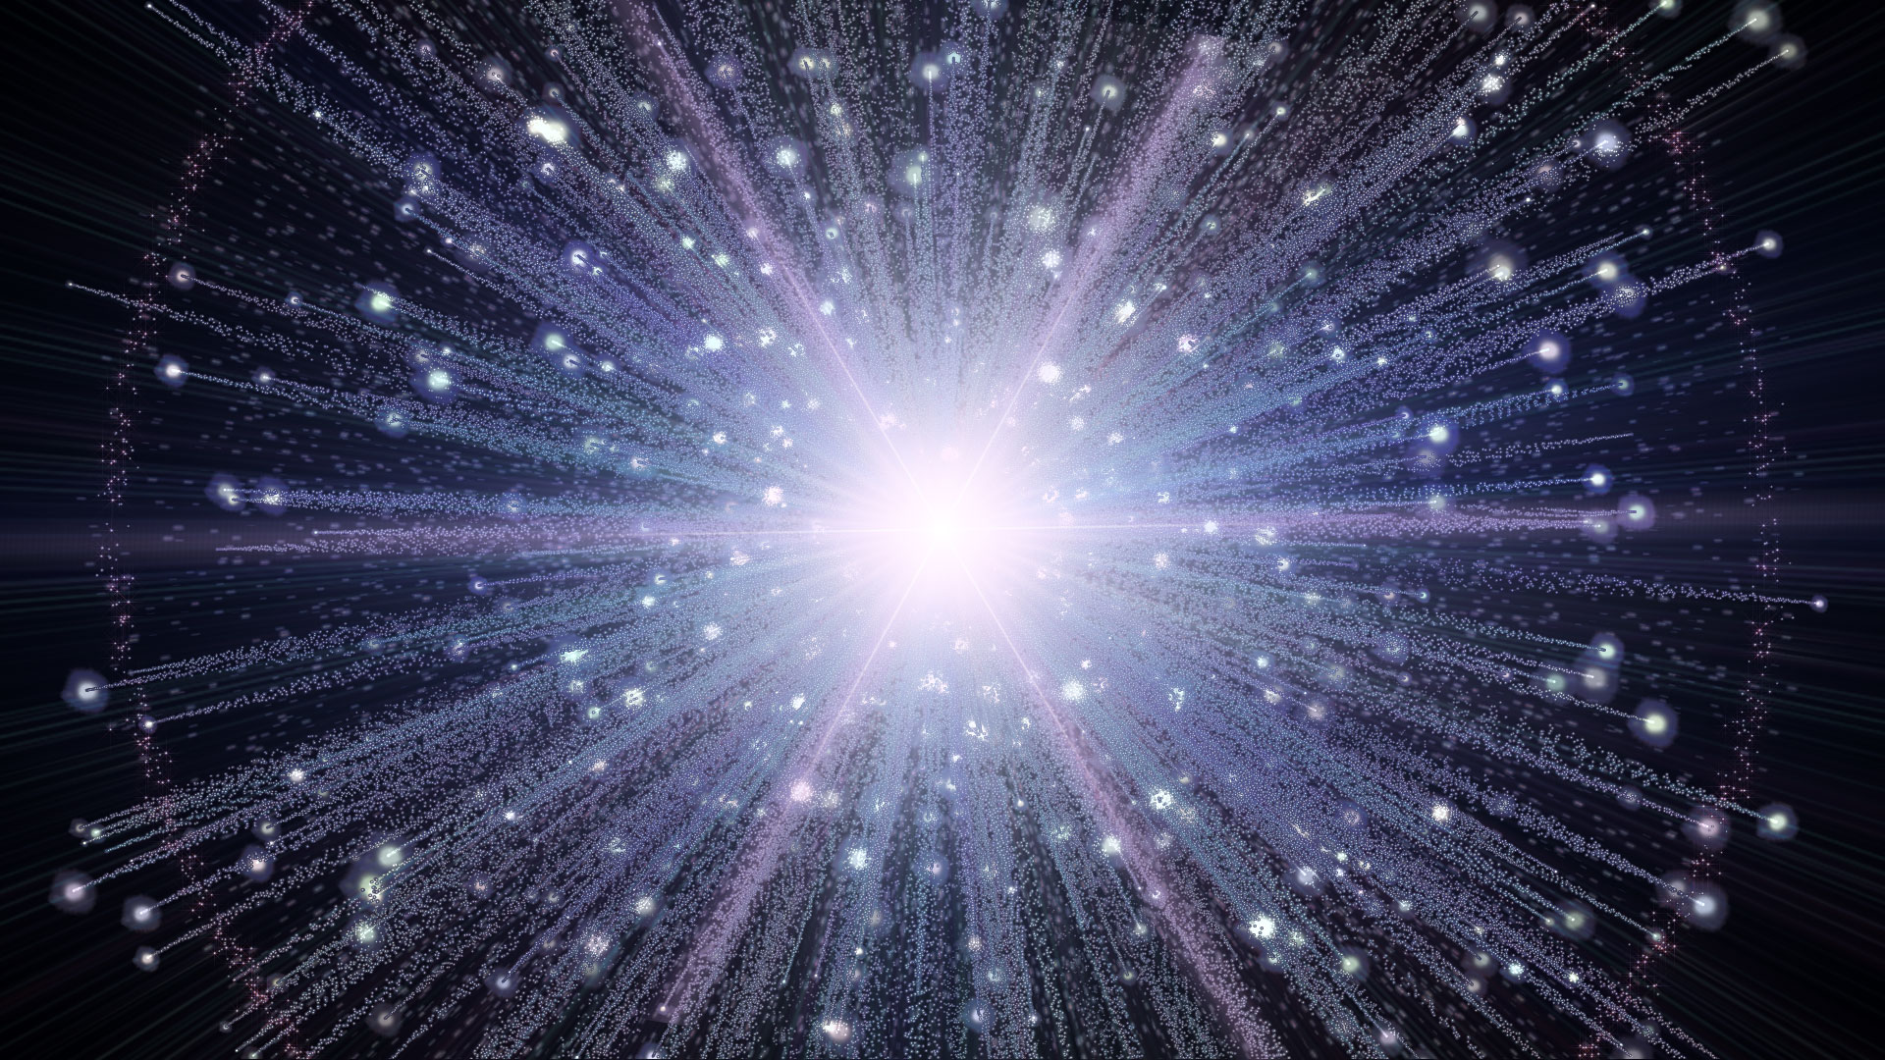
El Universo tiene una edad de 13,73 ± 0,12 mil millones de años y por lo menos 93 mil millones de "años luz" de extensión .
El evento que dio inicio al Universo se denomina Big Bang. En aquel instante toda la materia y la energía del universo observable estaba concentrada en un punto de densidad infinita.

Slide 3
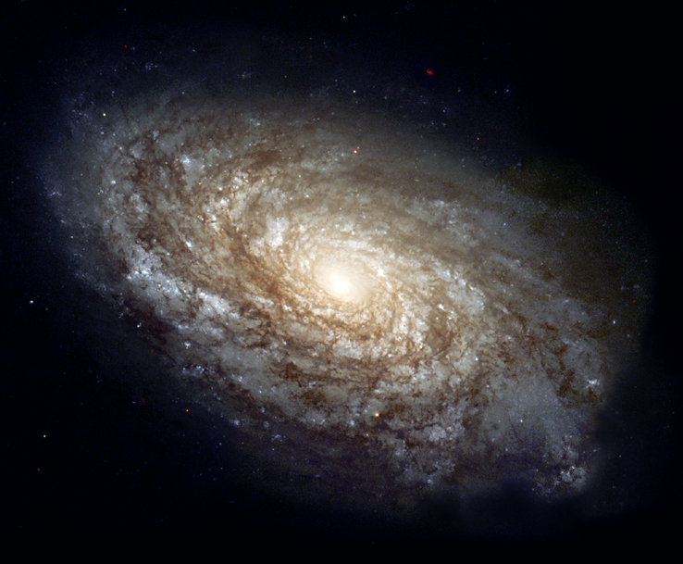
Las galaxias son acumulaciones enormes de estrellas, gases y polvo. En el Universo hay centenares de miles de millones. Cada galaxia puede estar formada por centenares de miles de millones de estrellas y otros astros.
Las galaxias son acumulaciones enormes de estrellas, gases y polvo. En el Universo hay centenares de miles de millones. Cada galaxia puede estar formada por centenares de miles de millones de estrellas y otros astros

Slide 4
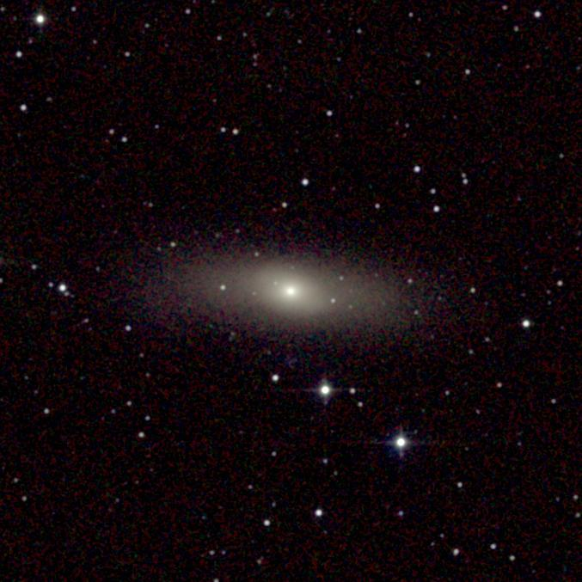
Las estrellas son masas de gases, principalmente hidrógeno y helio, que emiten luz. Se encuentran a temperaturas muy elevadas. En su interior hay reacciones nucleares

Slide 5
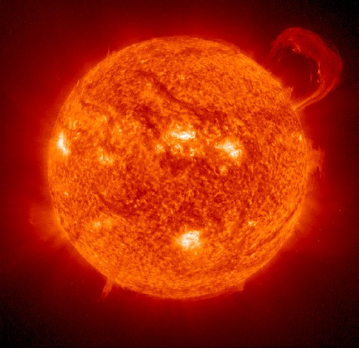
El Sol se formó hace 4.650 millones de años y tiene combustible para 5.000 millones más. Después, comenzará a hacerse más y más grande, hasta convertirse en una gigante roja
Es la estrella más cercana a la Tierra y el mayor elemento del Sistema Solar

Slide 6
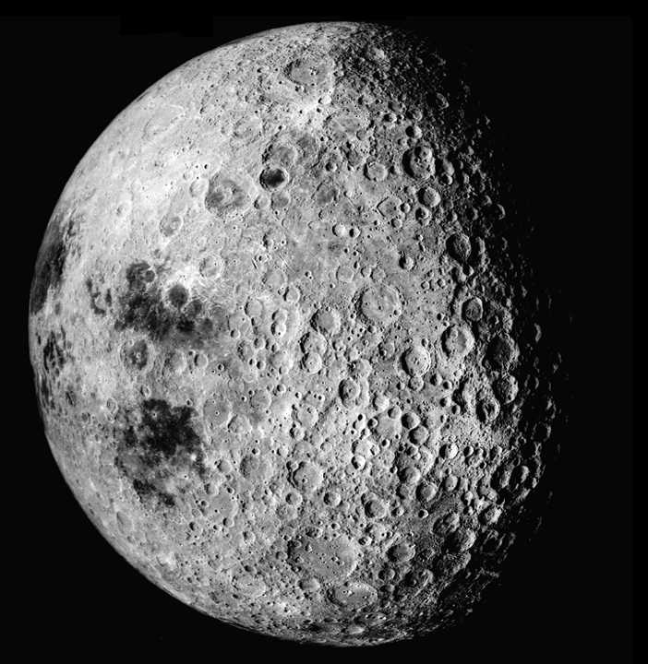
La Luna es el único satélite natural de la Tierra. Su diámetro es de unos 3.476 km, aproximadamente una cuarta parte del de la Tierra.

Slide 7
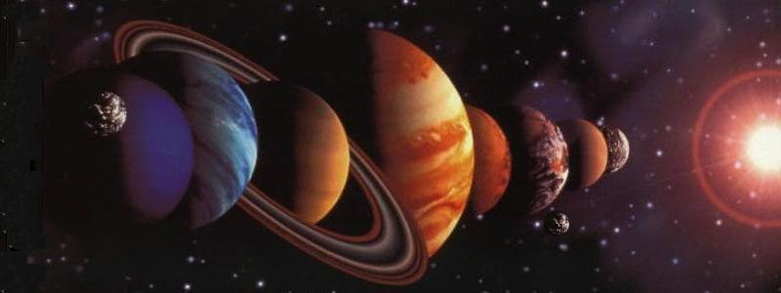
Los planetas giran alrededor del Sol. No tienen luz propia, sino que reflejan la luz solar.

Slide 8
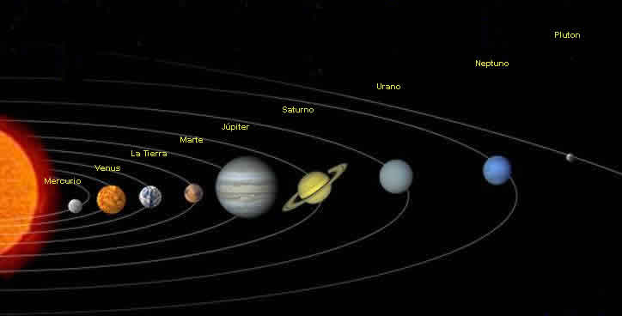

Slide 9
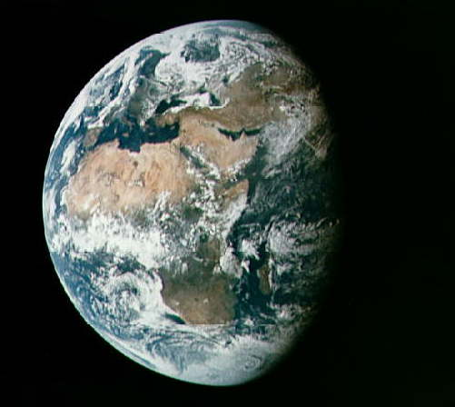
El planeta surgió hace aproximadamente 4600 Millones de años .

Slide 10
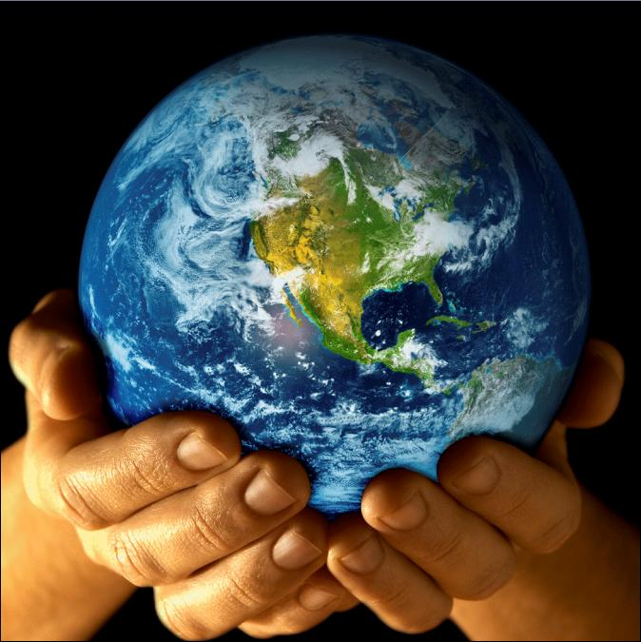
La Tierra es el tercer planeta del Sistema Solar. Esta situación orbital y sus características de masa la convierten en un planeta privilegiado, con una temperatura media de unos 15º C, agua en forma líquida y una atmósfera densa con oxígeno, condiciones imprescindibles para el desarrollo de la vida.

Slide 11
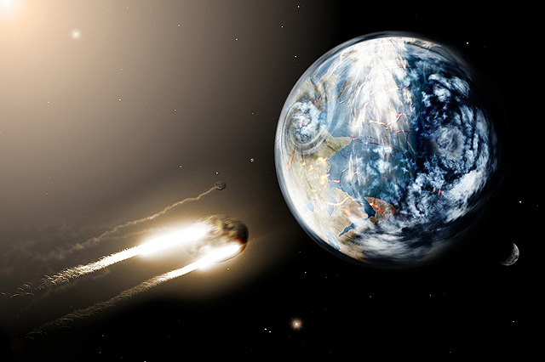
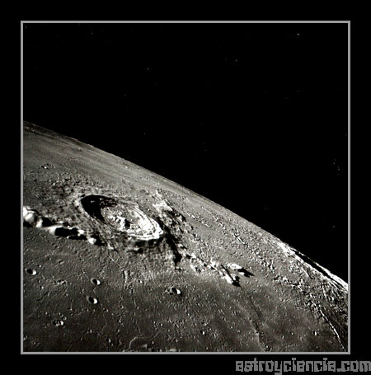
El término meteoro proviene del griego meteoron, que significa fenómeno en el cielo.
Algunos meteoritos al penetrar en la atmósfera terrestre no se vaporizan completamente y logran impactar en la superficie del planeta, dejando una marca en el terreno, lo que denominamos un cráter

Slide 12
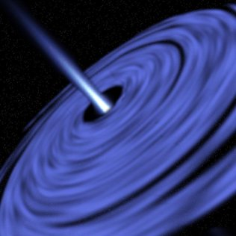
Un agujero negro o también llamado hoyo negro es un fenómeno que se produce tras la muerte de las supernovas con masas mayores a tres masas solares (son grandes explosiones en las que se produce un estallido de una estrella completa y provoca una serie de objetos muy brillantes). Se caracterizan por tener una gran concentración de masa en un pequeño volumen y por producirse un gran aumento de la densidad, lo que a raíz de esto se crea un campo gravitatorio tan grande que ningún tipo de partícula ni tampoco la energía, como por ejemplo la luz, es capaz de escapar de dicho fenómeno.

Slide 13
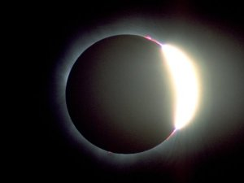
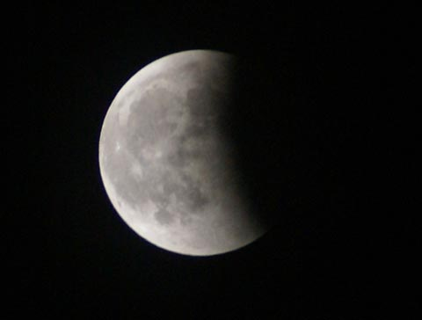
Un eclipse solar es el fenómeno que se produce cuando la Luna oculta al Sol, desde la perspectiva de la Tierra .Esto sólo puede pasar durante la luna nueva (Sol y Luna en conjunción.
Un eclipse de Luna se produce cuando en un día de Luna Llena, ésta entra en la sombra que produce la Tierra.

